Slide 1
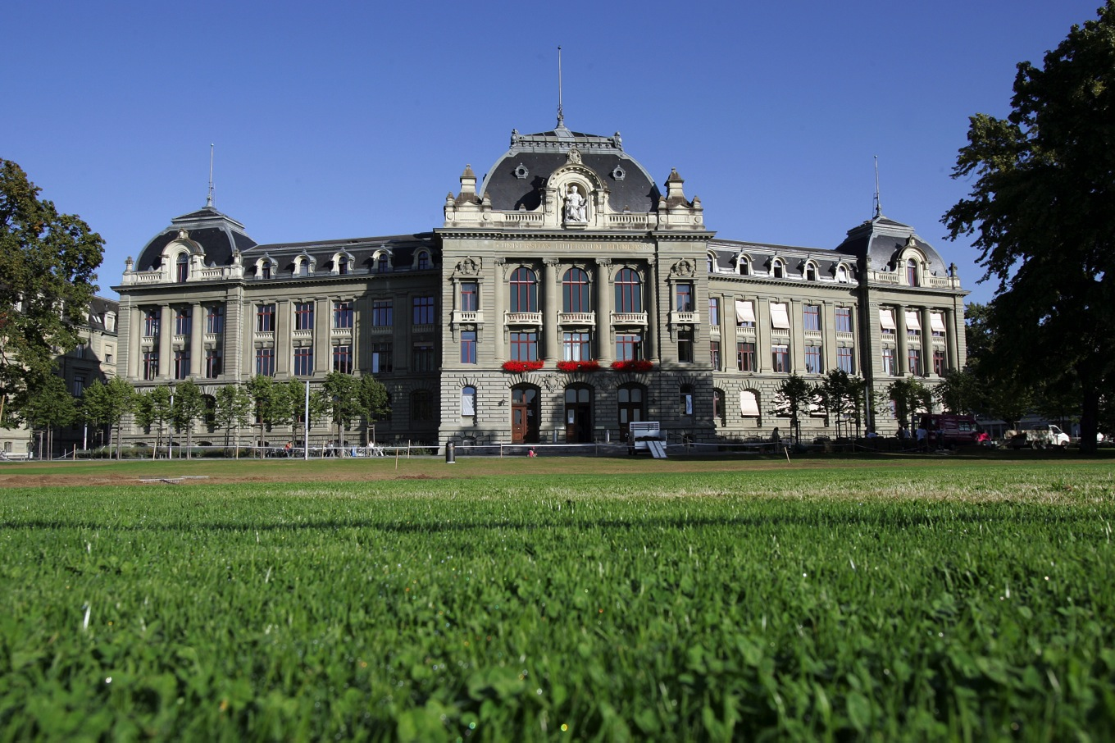

Supportstelle für ICT-gestützte Lehre und Forschung (iLUB), Universität Bern
David Graf, david.graf@ilub.unibe.ch
Opencast-Plugin 2
Features und Einsatzszenarien
Notes:
Mich vorstellen

Slide 2

Agenda
Videoannotation
  Fallbasiertes Lernen
  “Enhanced“ Vorlesungsaufzeichnungen
  Forschungsprojekte
  Inverted Classroom
iVT-Modus: Individuelles Video Training
  videobasiertes Training
  videobasierte Reflexion
Diese Präsentation ist folgender Creative Commons-Lizenz (V. 2.5) unterstellt:
http://creativecommons.org/licenses/by-nc-sa/2.5/

Slide 3
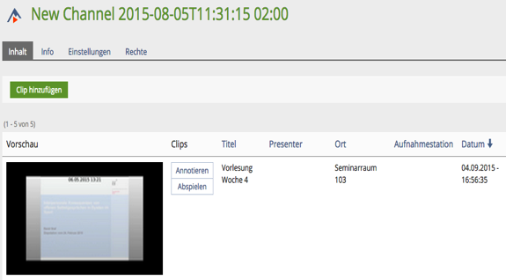

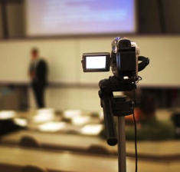
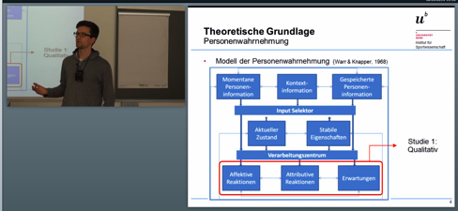
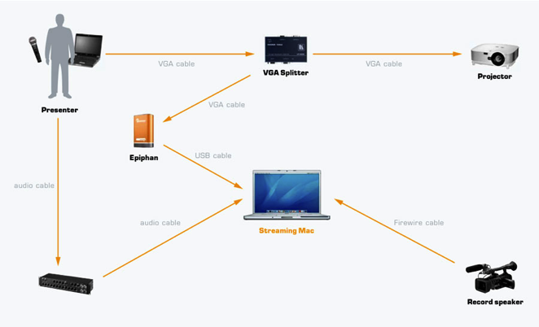
Vorlesungsaufzeichnung
Editieren, Veröffentlichen & Betrachten in ILIAS
➔
➔
Vorteile:
Alles in ILIAS: Editieren, Veröffentlichen, Betrachten
Verschiedene Video-Formate
Einfache Handhabung
Benutzerkontrolle
Anforderungen:
Ausgerüstete Hörsäle
Foto: http://blog.rwth-aachen.de/lehre/2013/07/23/neues-qualifizierungsangebot-von-exact-vorlesungsaufzeichnung-via-screencast-camtasia-8/

Slide 4
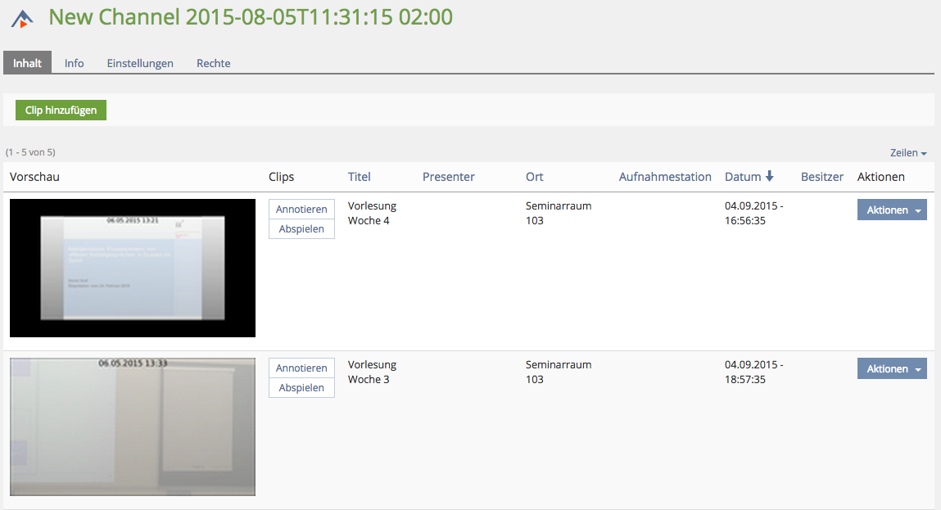
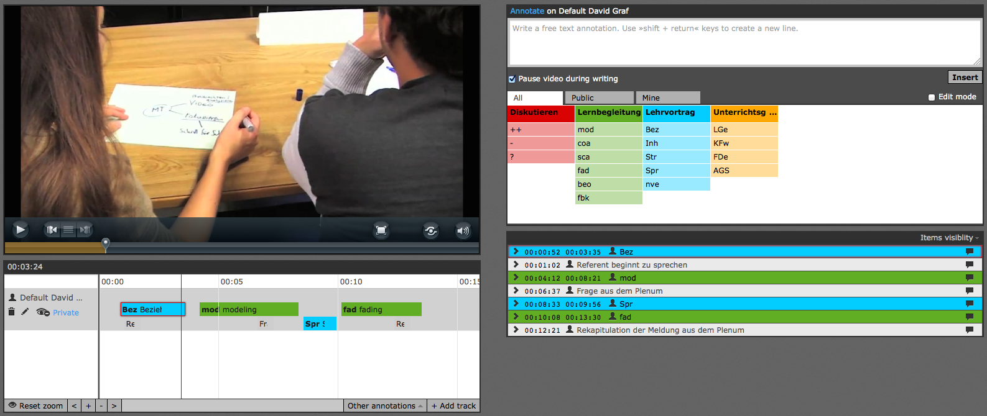
Videoannotation
Videos analysieren und kommentieren

Slide 5
Videoannotation
Videos analysieren und kommentieren
Features:
  Freittext-Annotationen
  Etikettensets = vordefinierte Kategoriensets
  Klick auf Annotation → dank Zeitverankerung springt Video an die entsprechende Stelle
  Öffentliche Annotationen anderer User kommentieren

Slide 6
Videoannotation
Videos analysieren und kommentieren
Einsatzszenarien:
  Fallbasiertes Lernen = Theoriegeleitete Analyse von Filmausschnitten
  “Enhanced“ Vorlesungsaufzeichnungen
  Forschungsprojekte: Analyse von Video-Daten
  Inverted Classroom: Studierende posten Fragen

Slide 7
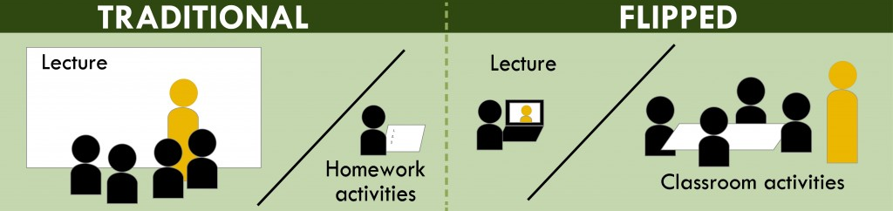
Inverted Classroom
Wie Vorlesung – nur umgekehrt
Grafik: www.washington.edu/teaching/teaching-resources/engaging-students-in-learning/ flipping-the-classroom/flippedclassroomuwcolors-1/

Slide 8

iVT-Modus
Zugriffsrechte verwalten
Features:
Studierende sehen nur ihre eigenen Videos
→ garantiert Datenschutz (z.B. Recht auf das eigene Bild)
Zugriffsrechte verwalten:
  Administrator: Bestimmt Besitzer, kann Gruppen kreieren
  Besitzer: Kann Mitglieder “einladen“
  Besitzer wird vor Aufnahme zugewiesen (durch Login)

Slide 9
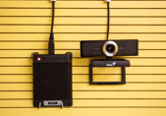
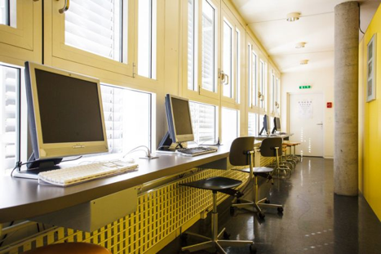
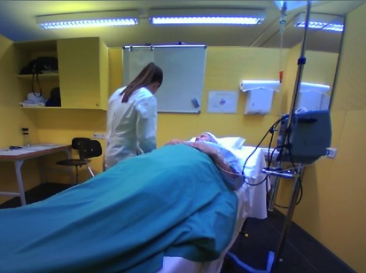
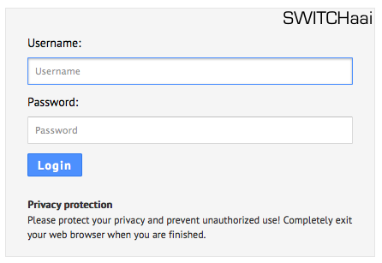
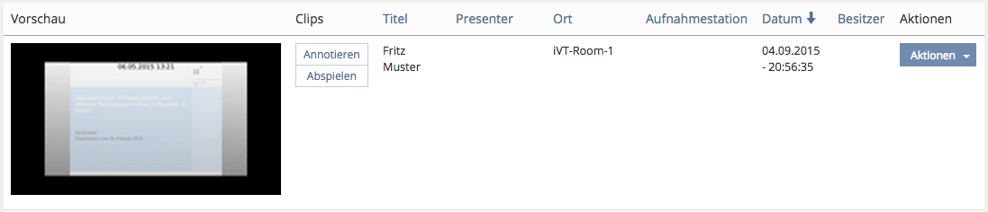
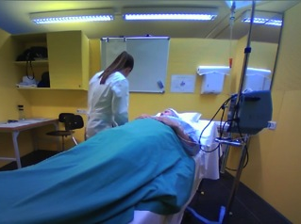
Besitzer vor Aufnahme zuweisen Kommunikationstraining bei Medizinern
Fotos: http://biss.iml.unibe.ch/index.php?c=ivtinstallation&l=de

Slide 10
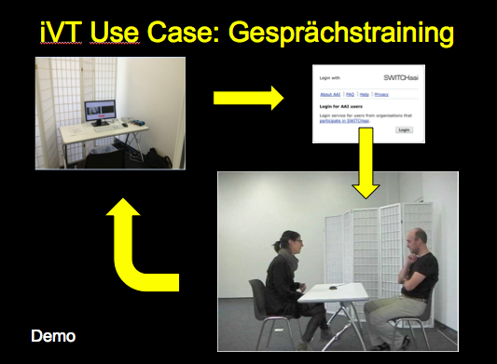
Besitzer vor Aufnahme zuweisen Kommunikationstraining bei Medizinern
Illustration: Dominicq Riedo (2015)

Slide 11
iVT-Modus
Zugriffsrechte verwalten
Einsatzszenarien:
videobasiertes Training (mehrheitlich reflexiv)
videobasierte Reflexion → in Kombination mit Videoannotation

Slide 12
Videobasierte Selbstreflexion
Hintergründe
Vohle & Reinmann (2012): Videogestützte Reflexion als ergebnisorientierte Selbstreflexion ermöglicht...
  Aussenperspektive
  Analyse im Nachhinein
  Systematische Wiederholung → versch. Blickwinkel
  → Aktive Auseinandersetzung mit dem eigenen Handeln!

Slide 13
... so was machen wir doch schon lange ...
iVT-Modus
Zugriffsrechte verwalten
Einsatzszenarien:
videobasiertes Training (mehrheitlich reflexiv)
videobasierte Reflexion → in Kombination mit Videoannotation
  Kommunikationstrainings (z.B. bei Medizinern, Lehramtstudierende)
  Rhetorik-Kurse
  Unterrichtsreflexion (auch an Hochschule)
  Kooperative Szenarien: z.B. Peer-Coaching

Slide 14
Vorteile von Annotate & iVT-Modus
Rückmeldungen von Dozierenden
Vereinfachter Zugang und Verwaltung von Videos
Einfach im Handling → schriftliche Anleitung reicht
Einfaches Tutoring
Access & Rechte sind gesichert
Einbindung in ILIAS
Kooperative Szenarien: Andere einladen, Kommentare, ...

Slide 15

HAUSARBEIT GEFRESSEN?
Vielen Dank für Ihre Aufmerksamkeit!
LERNE ONLINE.
MIT ILIAS.

Slide 16
Literatur
  Vohle, F. & Reinmann, G. (2012). Förderung professioneller Unterrichtskompetenz mit digitalen Medien: Lehren lernen durch Videoannotation. In R. Schulz-Zander, B. Eickelmann, H. Moser, H. Niesyto & P. Grell (Hrsg), Jahrbuch Medienpädagogik 10. Qualitätsentwicklung in der Schule und medienpädagogische Professionalisierung (S. 413-429). Wiesbaden: VS Verlag für Sozialwissenschaften.

